Slide 1
P
rogressive
W
eb
A
pp

Slide 2

Kort
door
de
bocht

Slide 3
een website
die zich gedraagt
als een mobiele app
De naam webapp zegt het eigenlijk al zelf.

Slide 4

websites
On_steroids

Slide 5
The PWA
requirements

Slide 6
progressive
responsive
App-like
fresh
safe
installable
connectivity
discoverable
Re-engeable

Slide 7









progressive
Werken voor
elke gebruiker,
op
elke browser

Slide 8
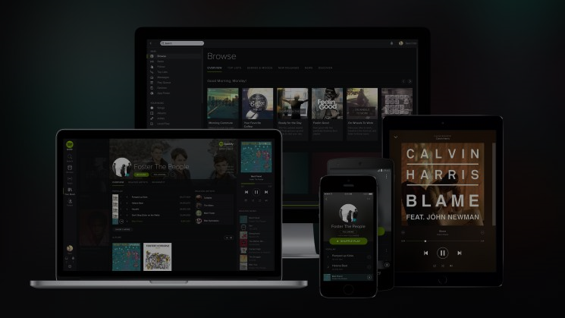
responsive
Desktop, tablet of gsm
De PWA past zich aan

Slide 9
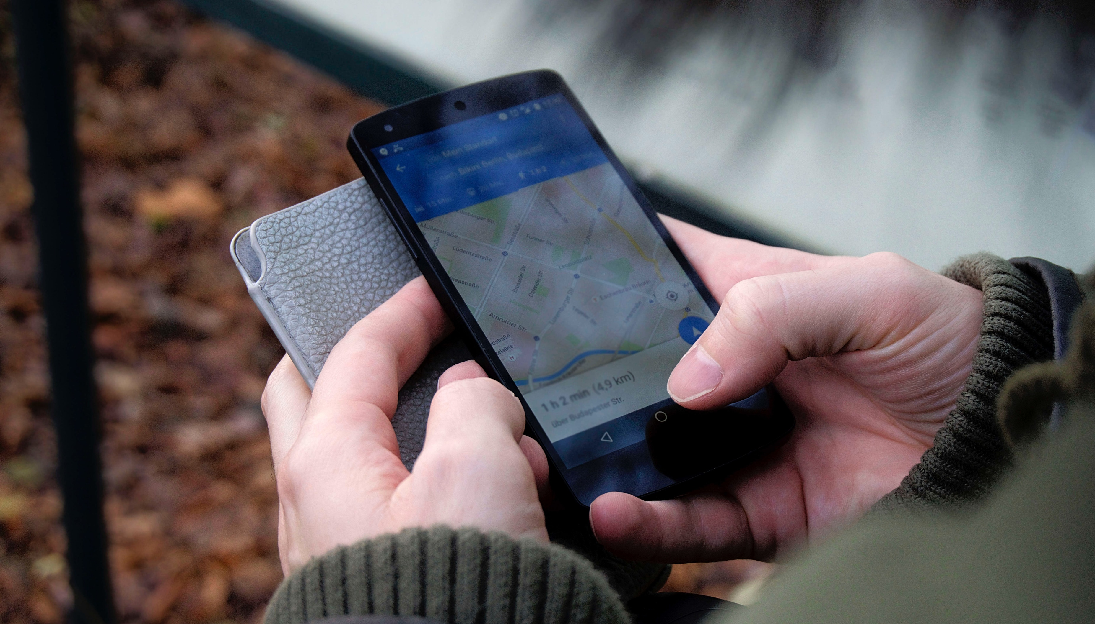
App-like
Het voelt aan als een app

Slide 10

connectivity
Apps of features, zijn offline te gebruiken.

Slide 11

fresh
Geen updates nodig

Slide 12

safe
HTTPS-verbinding zodat alle bezoekersdata veilig uitgewisseld wordt

Slide 13

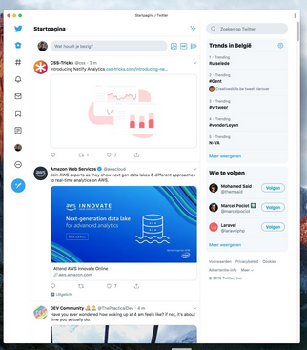
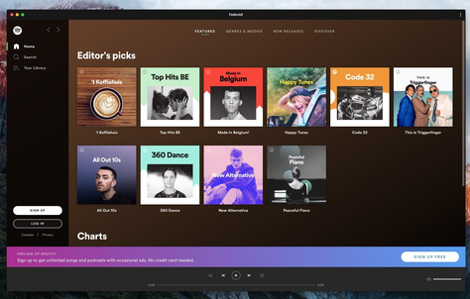
installable
Link op startscherm
Of desktop versies

Slide 14

discoverable
Ze ranken in google
En goed

Slide 15
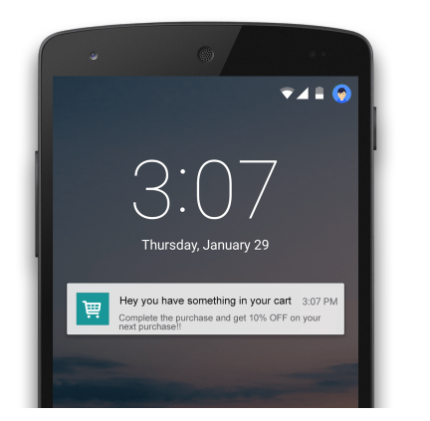
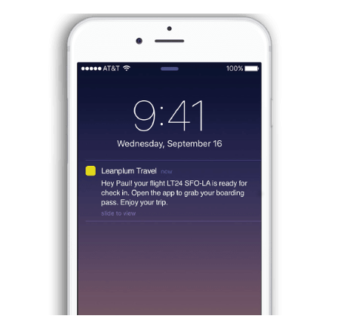
Re-engeable
Dankzij
push notifications

Slide 16


